Slide 1


PROJETO INTERDISCIPLINAR 2
Douglas Guilherme
Erick Jonathan
Gladistony Lins
Gustavo de França
José Miguel
Pedro Emmanuel
Vinícius Henrykyy

Slide 2
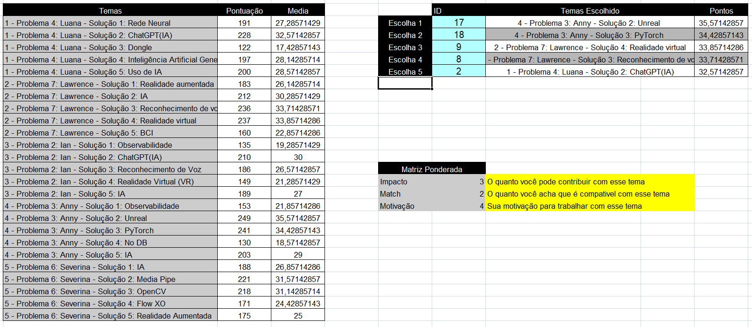
RESULTADO DOS MATCHS

Slide 3
PRINCIPAIS MATCHES PROBLEM-TECH
A TECNOLOGIA UNREAL PODE AJUDAR A RESOLVER DA FALTA DE INTERESSE EM ESTUDOS AO SE VALER DA CRIAÇÃO DE UM JOGO QUE UTILIZA DE REFORÇO POSITIVO PARA ESTIMULAR O APRENDIZADO POR MEIO DE PROCESSOS E QUE ESTIMULAM A MANUTENÇÃO DO FOCO NA DETERMINADA ATIVIDADE.
A TECNOLOGIA PYTORCH PODE AJUDAR A RESOLVER O PROBLEMA DE PROCRASTINAÇÃO NOS ESTUDOS AO UTILIZAR A ENTRADA DE ANÁLISE DE COMPORTAMENTO E EMOÇÃO DO USUÁRIO QUANTO À SUAS ATIVIDADES E DEVOLVER A SAÍDA DE RECOMPENSA DE MOEDAS FICTÍCIAS PARA EVOLUIR EM UM JOGO INTEGRADO E TAMBÉM INDICAÇÕES DE MELHORAS EM SUA ROTINA, TRANSFORMANDO TAREFAS ENTEDIANTES EM UM JOGO.
A REALIDADE VIRTUAL PODE AJUDAR A RESOLVER AS DIFICULDADES DE LAWRENCE AO CRIAR AMBIENTES VIRTUAIS INTUITIVOS PARA ORGANIZAR E ACESSAR DOCUMENTOS, OFERECENDO UMA ALTERNATIVA VISUAL E INTERATIVA PARA A NAVEGAÇÃO NA WEB.
O RECONHECIMENTO DE VOZ AVANÇADO PODE AJUDAR A RESOLVER AS DIFICULDADES DE LAWRENCE AO PERMITIR O CONTROLE DE COMPUTADORES E ACESSO A INFORMAÇÕES POR MEIO DA VOZ, FACILITANDO A LOCALIZAÇÃO DE DOCUMENTOS E O ACESSO A SITES.
A TECNOLOGIA CHATGPT PODE AJUDAR A RESOLVER O PROBLEMA DE ENCONTRAR CONTEÚDO AO UTILIZAR A ENTRADA DE UM QUESTIONÁRIO BÁSICO DAS PREFERÊNCIAS DO USUÁRIO PARA AVALIAR POR UMA LISTA DE MÍDIAS DO IMDB E DEVOLVER A SAÍDA DE INDICAÇÃO DE POSSÍVEIS CONTEÚDOS PARA ASSISTIR.

Slide 4




ESCOLHA DE PROTÓTIPOS

Slide 5

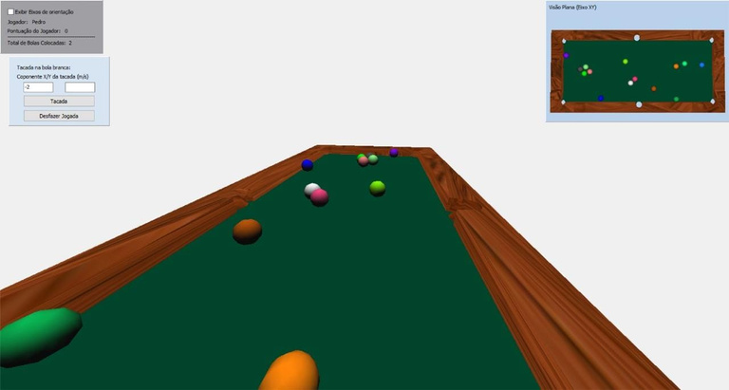
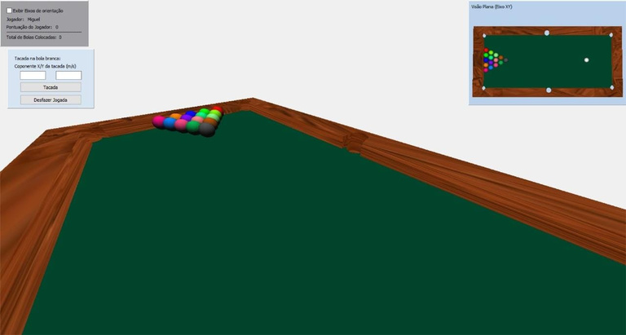
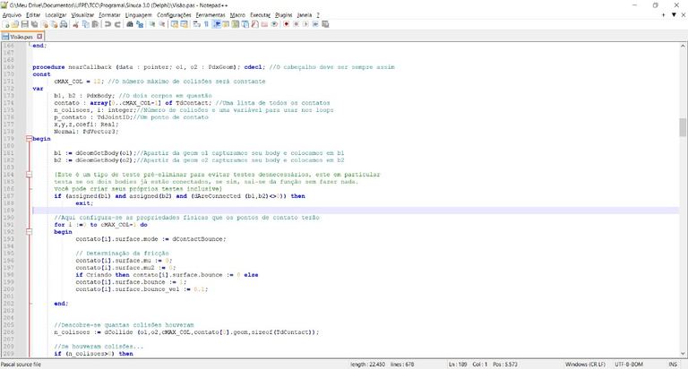
UNREAL ENGINE -> DELPHI
REPOSITÓRIO: HTTPS://GITHUB.COM/GLADISTONY/PROJETO-SINUCA-VETORIAL

Slide 6
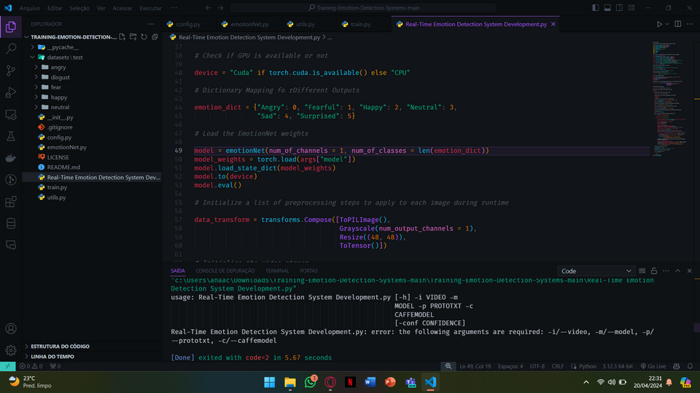
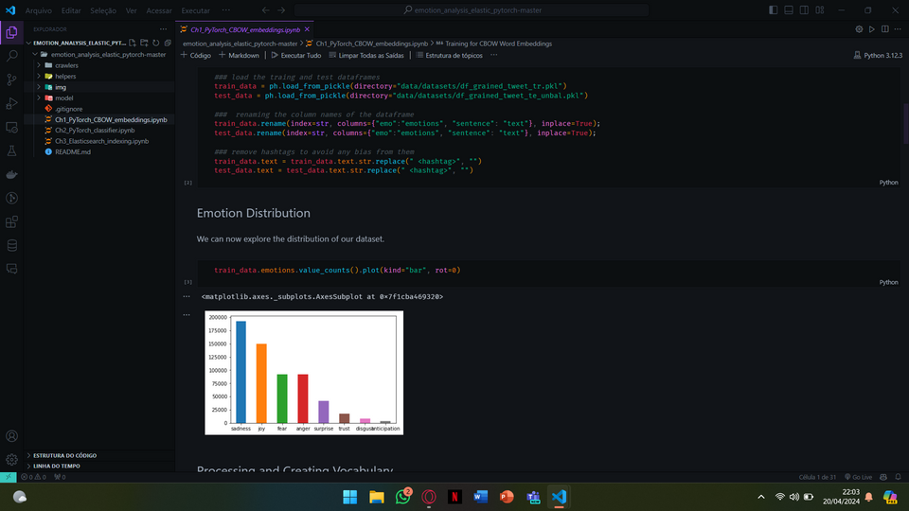
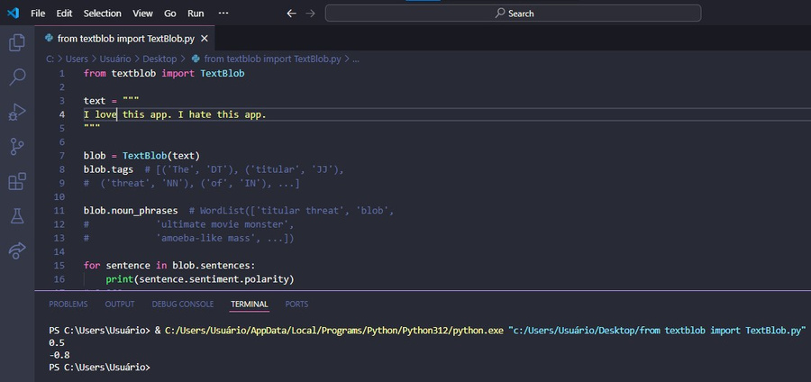
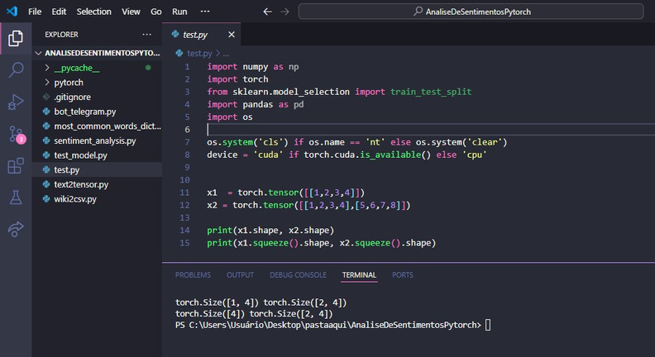
PYTORCH
REPOSITÓRIO: HTTPS://GITHUB.COM/OMARSAR/EMOTION_ANALYSIS_ELASTIC_PYTORCH
HTTPS://GITHUB.COM/DNOAK/ANALISEDESENTIMENTOSPYTORCH

Slide 7
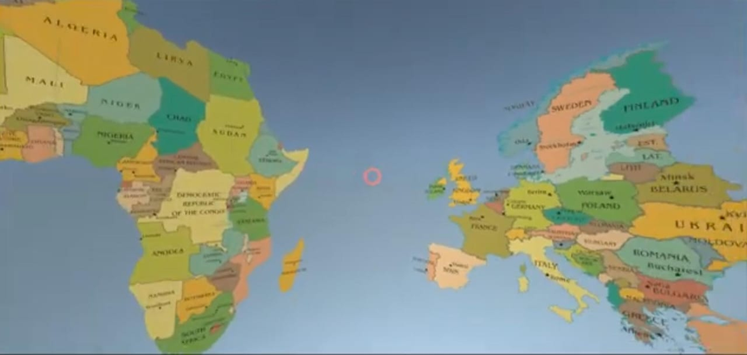
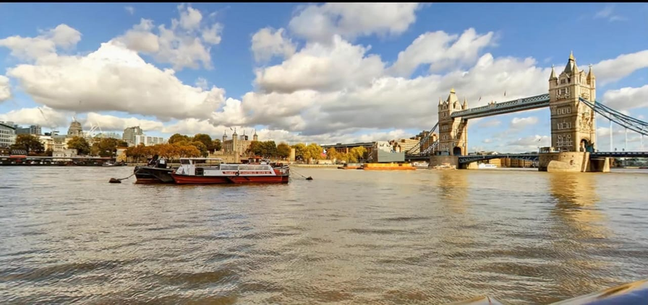
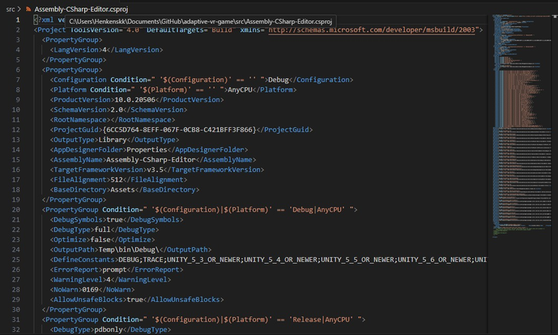
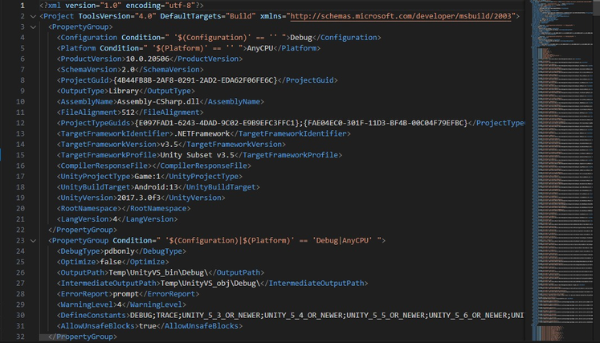
REALIDADE VIRTUAL
REPOSITÓRIO: HTTPS://GITHUB.COM/PEDROBARCHA/ADAPTIVE-VR-GAME
HTTPS://DL.ACM.ORG/CITATION.CFM?ID=3180351

Slide 8
OBRIGADO!

